Slide 1

Kit de Inicio SOS.
Comenzando con la Sostenibilidad.

Slide 2

NUESTRO PROYECTO
Mediante la aplicación SOS (Start on Sustainability), pretendemos dotar a las microempresas de las herramientas y los recursos necesarios para emprender acciones significativas hacia la sostenibilidad, contribuyendo así a una economía de la UE más sostenible y resistente.

Slide 3
Índice del Kit de Inicio SOS
NOMBRE UNIDAD | NOMBRE UNIDAD
Introducción al Kit de inicio SOS Unidad 1- Operaciones empresariales sostenibles Unidad 2- Pensamiento sostenible Unidad 3- Comprometer al personal Unidad 4- Servir a los consumidores ecológicos Unidad 5- Asociaciones comunitarias Unidad 6- Evaluación y planificación | Unidad 7- Transparencia de la cadena de suministro Unidad 8- Prácticas de referencia Unidad 9- Herramientas digitales Unidad 10- Dificultades en las empresas sostenibles Resumen del Kit de inicio SOS Términos clave y definiciones Referencias

Slide 4
ÍNDICE
01
Introducción
02
Herramientas digitales
03
Casos de estudio
04
Evaluación
05
Términos clave y definiciones
06
Referencias

Slide 5

01
INTRODUCCIÓN

Slide 6

01
RESUMEN
02
OBJETIVOS
03
LEARNING OUTCOMES

Slide 7
RESUMEN
Esta unidad explora cómo las herramientas digitales pueden mejorar las prácticas de sostenibilidad en las micropymes.
Aborda la intersección de la innovación digital y la sostenibilidad, ilustrando cómo la tecnología puede impulsar operaciones comerciales eficientes y ecológicas. Los temas clave incluyen el papel de la tecnología digital en la reducción del impacto ambiental, la mejora de la equidad social y el aumento de la rentabilidad económica, así como ejemplos y casos prácticos que proporcionan una comprensión clara de la implementación de soluciones digitales para el desarrollo sostenible.

Slide 8

OBJETIVOS DE APRENDIZAJE
Entender la Tecnología Digital: Adquirir una comprensión de diversas tecnologías y sus aplicaciones en sostenibilidad.
Explorar la Innovación Digital: Aprender cómo la innovación digital puede transformar modelos de negocio, mejorar la eficiencia y promover prácticas sostenibles.
Implementar Herramientas Digitales: Identificar y utilizar herramientas digitales para apoyar las operaciones comerciales sostenibles.
Análisis de casos prácticos: Analizar ejemplos del mundo real de empresas que integran con éxito herramientas digitales para la sostenibilidad.
Desarrollar Planes de Sostenibilidad: Crear planes de sostenibilidad digital accionables adaptados a micropymes.

Slide 9
OBJETIVOS DE APRENDIZAJE
Al final de este módulo, los participantes podrán:
Describir cómo las tecnologías digitales contribuyen a la sostenibilidad en los negocios.
Seleccionar herramientas digitales adecuadas para abordar desafíos específicos de sostenibilidad.
Implementar soluciones digitales para mejorar la sostenibilidad ambiental, social y económica en micropymes.
Evaluar críticamente estudios de caso para extraer ideas y mejores prácticas para la sostenibilidad digital.
Formular y perfeccionar un plan de sostenibilidad digital, incorporando retroalimentación de sus colaboradores y ejemplos prácticos.

Slide 10

There is a path to sustainability.
It is a path that could lead to a better
future for all life on Earth
David Attenborough

Slide 11

02
Herramientas Digitales para la Sostenibilidad

Slide 12
01
INTRODUCCIÓN A LA INNOVACIÓN DIGITAL Y LA SOSTENIBILIDAD
02
FUNDAMENTOS TEÓRICOS DE LA SOSTENIBILIDAD
03
HERRAMIENTAS Y TECNOLOGÍAS DIGITALES
04
SOLUCIONES DE SOFTWARE DE CÓDIGO ABIERTO O DE BAJO COSTO
05
DESARROLLO DE UN PLAN DE SOSTENIBILIDAD DIGITAL

Slide 13

9.1 INTRODUCCIÓN A LA INNOVACIÓN DIGITAL Y LA SOSTENIBILIDAD

Slide 14
Introduction to Digital Innovation and Sustainability
¿Qué es la Tecnología Digital?
En su esencia, la tecnología digital representa una variedad diversa de capacidades electrónicas: herramientas, sistemas y dispositivos capaces de generar, almacenar y procesar datos. Estas tecnologías son fundamentales para avanzar en la sostenibilidad, ofreciendo soluciones inteligentes a problemas ambientales complejos.
¿Qué es la Innovación Digital?
La innovación digital es la aplicación de tecnologías digitales para alterar de manera significativa las prácticas, modelos y productos empresariales. Puede ayudar a las micropymes a mejorar la eficiencia operativa, aumentar el compromiso del cliente y, en última instancia, impulsar el crecimiento. Según el Programa Digital Europa, adoptar herramientas digitales es crucial para las empresas que buscan mantenerse competitivas en la economía digital en evolución.
Notes:
James Lawless (Feb 2024) What Is Digital Sustainability? https://purplegriffon.com/blog/what-is-digital-sustainability
Dr Ruth Daly, How can digital help us become more environmentally sustainable? https://www.culturehive.co.uk/digital-heritage-hub/resource/planning/how-can-digital-help-us-become-more-environmentally-sustainable/
The Digital Europe Programme: https://digital-strategy.ec.europa.eu/en/activities/digital-programme

Slide 15
Introducción a la Innovación Digital y la Sostenibilidad
Ejemplos prácticos:
Integrar soluciones de comercio electrónico para acceder a mercados más amplios.
Utilizar big data y análisis para optimizar las cadenas de suministro y predecir tendencias del mercado.
Adoptar tecnologías digitales energéticamente eficientes que reduzcan la huella de carbono operativa.
Notes:
James Lawless (Feb 2024) What Is Digital Sustainability? https://purplegriffon.com/blog/what-is-digital-sustainability
Dr Ruth Daly, How can digital help us become more environmentally sustainable? https://www.culturehive.co.uk/digital-heritage-hub/resource/planning/how-can-digital-help-us-become-more-environmentally-sustainable/
The Digital Europe Programme: https://digital-strategy.ec.europa.eu/en/activities/digital-programme

Slide 16
Entendiendo la sostenibilidad en los negocios
La sostenibilidad en el contexto empresarial se trata de desarrollar prácticas que tengan beneficios ambientales, sociales y económicos a largo plazo. El Pacto Verde Europeo subraya la importancia de la sostenibilidad, con el objetivo de lograr una Europa climáticamente neutral para 2050, fomentando un crecimiento económico que devuelva más al planeta de lo que le quita.
Tres Pilares de la Sostenibilidad
Ambiental: Iniciativas como la reducción de residuos a través de sistemas de seguimiento digital.
Social: Mejorar los entornos laborales y fomentar la participación comunitaria.
Económico: Asegurar que las prácticas empresariales sean rentables y ambientalmente conscientes.
Beneficios de las Prácticas Sostenibles
- Reducción de costos operativos a través de ahorros energéticos.
- Mejora de la posición en el mercado al atender a consumidores conscientes del medio ambiente.
- Cumplimiento de las regulaciones ambientales de la UE, lo que puede prevenir posibles multas y sanciones.
Notes:
IBM “What is sustainability in business?” https://www.ibm.com/topics/business-sustainability#:~:text=Sustainability%20in%20business%20refers%20to,and%20governance%20(ESG)%20metrics.
Tech Target, Ben Lutkevich, ESG vs. CSR vs. sustainability: What's the difference? https://www.techtarget.com/whatis/feature/ESG-vs-CSR-vs-sustainability-Whats-the-difference.

Slide 17

La Intersección entre la Innovación Digital y la Sostenibilidad
1. Beneficios sinérgicos:
Las herramientas digitales pueden optimizar procesos y reducir el consumo de recursos, apoyando directamente los objetivos de sostenibilidad ambiental. Por ejemplo, la computación en la nube puede disminuir la necesidad de infraestructura física, lo que a su vez reduce el uso de energía y el espacio de oficina.
Notes:
McBride Sustainability, The Intersection of Digital Transformation and Sustainability: https://www.linkedin.com/pulse/intersection-digital-transformation-sustainability-9wsze/

Slide 18
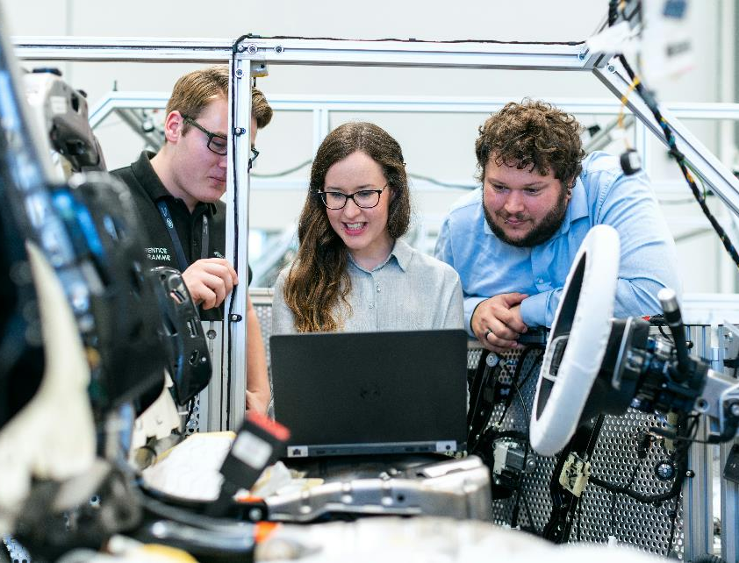
La Intersección entre la Innovación Digital y la Sostenibilidad
2. Desafíos a tener en cuenta:
Si bien la inversión inicial en tecnologías digitales puede ser alta, especialmente para las micropymes, los ahorros a largo plazo y las mejoras en la eficiencia son significativos. La capacitación de los empleados también es esencial para aprovechar plenamente los beneficios de las herramientas digitales.
3. Marco regulatorio.
Cumplir con el Reglamento de Divulgación de Finanzas Sostenibles (SFDR) es crucial para las micropymes que buscan inversión. Este reglamento exige que las empresas divulguen cómo sus prácticas se alinean con la inversión sostenible para atraer financiación que cumpla con los criterios de sostenibilidad de la UE.
Notes:
McBride Sustainability, The Intersection of Digital Transformation and Sustainability: https://www.linkedin.com/pulse/intersection-digital-transformation-sustainability-9wsze/

Slide 19
Según el Programa Europa Digital ¿Cuál es el propósito de la innovación digital en los negocios?
A. Solo automatizar procesos existentes.
B. Transformar modelos y prácticas empresariales utilizando tecnologías digitales.
C. Únicamente reducir los costes laborales.
¿Cuál es un objetivo principal del Pacto Verde Europeo?
A. Aumentar la dependencia de la UE en combustibles fósiles.
B. Lograr la neutralidad climática para Europa para 2050.
C. Eliminar la tecnología digital en los negocios.
¿Cómo puede la adopción de herramientas digitales ayudar a una micropymes a ser más sostenible?
A. Al centrarse únicamente en aumentar las ventas en línea.
B. Al permitir un uso más eficiente de los recursos y reducir residuos
C. Al limitar el uso de dispositivos digitales en el lugar de trabajo.
Actividad: Breve Cuestionario para Evaluar la Comprensión Inicial

Slide 20
9.2 FUNDAMENTOS TEÓRICOS DE LA SOSTENIBILIDAD

Slide 21
Introducción a la Triple Cuenta de Resultados (Personas, Planeta, Beneficio)
La Triple Cuenta de Resultados (TBL) es un marco de sostenibilidad que anima a las empresas a centrarse de manera equitativa en tres aspectos importantes: la equidad social (Personas), la protección ambiental (Planeta) y el beneficio económico (Beneficio). Este concepto es crucial para las micropymes, ya que les orienta a equilibrar estos aspectos para lograr un éxito sostenible. El libro de John Elkington de 1994, que introdujo el concepto de TBL, se utiliza ampliamente como base en las discusiones sobre sostenibilidad.
Aplicación en la Innovación Digital: Las herramientas digitales se pueden utilizar para mejorar la eficiencia (beneficio), reducir la huella de carbono (planeta) y aumentar la satisfacción de los trabajadores y la participación de los clientes (personas).
Notes:
Harvard Business School Online, Kelsey Miller (Dec 2020) The triple bottom line: what it is & why it’s important: https://online.hbs.edu/blog/post/what-is-the-triple-bottom-line

Slide 22
Descripción General de Modelos de Negocios Sostenibles
Economía Circular: Rediseñar las operaciones para reutilizar recursos y minimizar residuos.
Economía de Servicios y Compartición: Enfocarse en los servicios en lugar de los bienes, fomentando el uso compartido de activos.
Producto como Servicio (PaaS): Ofrecer productos a través de arrendamiento o licencias, reduciendo la necesidad de compras constantes por parte del consumidor.
Rol de las Herramientas Digitales
La tecnología blockchain puede garantizar la transparencia en la cadena de suministro; el Internet de las Cosas (IoT) fomenta una gestión eficiente de los recursos; y las plataformas digitales facilitan la economía colaborativa. La Plataforma de agentes de la Economía Circular de Europa “European Circular Economy Stakeholder Conference” ofrece directrices y redes para apoyar estos modelos de negocio.
Notes:
European Parliament, Circular economy: definition, importance and benefits: https://www.europarl.europa.eu/topics/en/article/20151201STO05603/circular-economy-definition-importance-and-benefits#:~:text=The%20circular%20economy%20is%20a,reducing%20waste%20to%20a%20minimum.
Steven Kane Curtis, Oksana Mont, Sharing economy business models for sustainability, Journal of Cleaner Production, Volume 266, 2020,
121519, ISSN 0959-6526, https://doi.org/10.1016/j.jclepro.2020.121519.
What is Product-as-a-Service (PaaS)? https://www.firmhouse.com/blog/what-is-product-as-a-service-paas

Slide 23
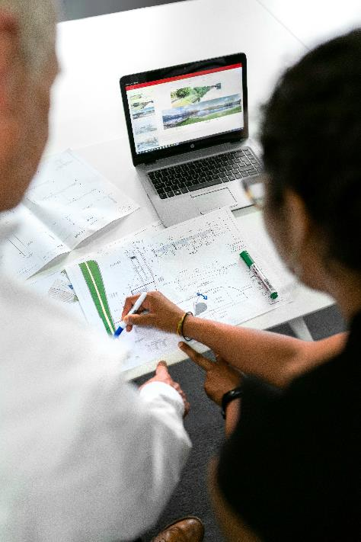
Cómo las Herramientas Digitales Pueden Mejorar la Sostenibilidad
Sistemas de gestión de energía que utilizan inteligencia artificial para reducir el consumo de energía.
Sistemas de gestión de relaciones con los clientes (CRM) que mejoran las relaciones con los clientes y promueven prácticas sostenibles, como la comunicación sin papel.

Slide 24
Beneficios:
Reducción de costes operativos mediante una mayor eficiencia.
Mejor cumplimiento con regulaciones y estándares de sostenibilidad.
Mejor alineación con las expectativas de los consumidores sobre prácticas comerciales éticas y sostenibles.
Desafíos:
Comprender los costos iniciales frente a los ahorros a largo plazo.
Garantizar la privacidad y seguridad de los datos en las implementaciones digitales.

Slide 25
Para fomentar una comprensión más profunda a través del aprendizaje interactivo, los participantes discutirán cómo pueden aplicar la Triple Cuenta de Resultados y otros modelos de negocio sostenibles en sus propios contextos empresariales utilizando herramientas digitales.
Indicaciones:
Dividanse en grupos pequeños, cada uno centrado en un aspecto de la Triple Cuenta de Resultados.
Discutan herramientas digitales específicas que podrían mejorar estos aspectos en su negocio.
Cada grupo presentará sus conclusiones y sugerencias al grupo más grande para recibir retroalimentación.
Debate sobre la aplicación práctica de la teoría

Slide 26
Preguntas para el debate:
¿Cómo pueden las herramientas digitales ayudar a tu empresa a reducir su impacto ambiental?
¿De qué manera puede la tecnología mejorar la equidad social dentro de tu empresa y en la comunidad?
¿Qué estrategias digitales podrían emplearse para aumentar las ganancias manteniendo prácticas éticas?

Slide 27

9.3 HERRAMIENTAS Y TECNOLOGÍAS DIGITALES

Slide 28
Computación en la Nube
Beneficios de Sostenibilidad
Reduce significativamente la huella de carbono de TI al aprovechar una infraestructura global energéticamente eficiente.
Ayuda a optimizar el uso de energía en las operaciones de TI, lo que potencialmente genera un menor impacto ambiental.
Estudio de Caso
Un pequeño minorista en línea usa AWS para reducir en un 30% los costos de servidor y el consumo de energía mediante recursos de computación escalables.
La computación en la nube implica el uso de recursos en línea en lugar de hardware físico y servidores locales, lo que permite a las empresas reducir costos al externalizar infraestructura, plataformas o software. A continuación, se presentan algunas plataformas populares y sus características de sostenibilidad:
Google Cloud Platform (Google Cloud): Ofrece sólidas características de sostenibilidad, como regiones de nube neutras en carbono.
Microsoft Azure (Azure): Proporciona herramientas para el procesamiento de big data, inteligencia artificial e integración de IoT, todo en una red global diseñada para una computación sostenible.
Amazon Web Services (AWS): Conocido por sus extensos servicios, que incluyen almacenamiento de datos, aprendizaje automático y potencia de cómputo.
Notes:
Yenugula, M., Sahoo, S & Goswami, S. (2024). Cloud computing for sustainable development: An analysis of environmental, economic and social benefits.Journal of Future Sustainability, 4(1), 59-66.
Earth 5R, Cloud Computing : Environmental Impacts And Sustainability: https://earth5r.org/environmental-benefits-cloud-computing/

Slide 29
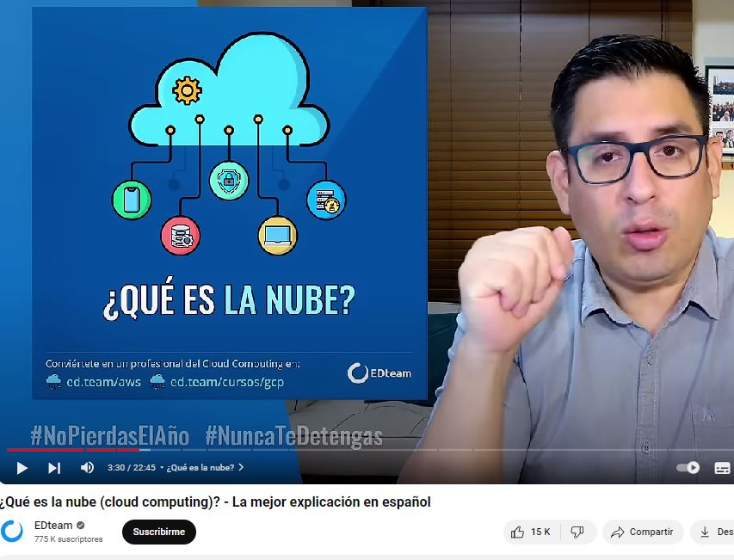
¿Qué es la nube (cloud computing)
Haz click en el siguiente enlace para saber más:
¿Qué es la nube (cloud computing)? - YouTube

Slide 30
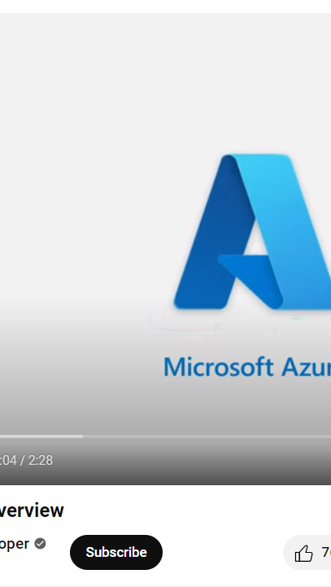
VÍDEO:
Microsoft Azure
Haz click en el enlace para aprender más:
¿Qué es Azure? - Youtube

Slide 31
Internet of Things (IoT)
Beneficios de Sostenibilidad
Permite un control y monitoreo precisos del uso de recursos como energía y agua, lo que conduce a reducciones sustanciales en desperdicios y costes.
Mejora la gestión de activos mediante el mantenimiento predictivo, extendiendo así la vida útil del equipo y reduciendo los residuos electrónicos.
Caso Práctico
Una pequeña empresa manufacturera utiliza sensores IoT de Siemens para optimizar su consumo de energía y programar el mantenimiento de máquinas, reduciendo el tiempo de inactividad en un 25%
El IoT conecta dispositivos físicos a través de internet para recopilar e intercambiar datos. Esta tecnología permite a las microempresas automatizar procesos y monitorear entornos en tiempo real. Plataformas populares:
IBM Watson IoT (IBM Watson): Proporciona capacidades avanzadas de análisis de datos e integración.
Cisco IoT (Cisco): Ofrece soluciones para conectar dispositivos de manera segura con monitoreo de datos en tiempo real.
Siemens IoT Services (Siemens): Se especializa en servicios de IoT industrial para optimizar operaciones.
Notes:
McKinsey and Company, May 2024, What is the Internet of Things (IoT)? https://www.mckinsey.com/featured-insights/mckinsey-explainers/what-is-the-internet-of-things
Kelsie Anderson, (Jan 2024)IoT for Sustainability — How IoT is changing the world: https://telnyx.com/resources/iot-sustainability-solutions

Slide 32
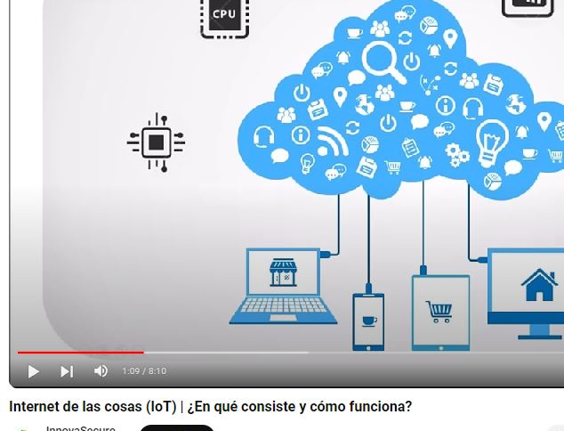
VÍDEO: IoT made simple with IBM Watson IoT Platform
Haz click en el siguiente enlace para aprender más:
Internet de las cosas (IoT) | ¿En qué consiste y cómo funciona?

Slide 33
Beneficios de Sostenibilidad
Mejora la toma de decisiones y la eficiencia en procesos como la logística, reduciendo así el uso de combustible y las emisiones.
Automatiza el uso de energía en edificios y operaciones, disminuyendo significativamente las huellas de carbono.
Caso práctico:
Una empresa de logística utiliza Microsoft AI para optimizar rutas de entrega, logrando una reducción del 20% en el consumo de combustible y mejorando los tiempos de entrega.
Inteligencia Artificial para la eficiencia
La IA utiliza algoritmos y aprendizaje automático para analizar información, tomar decisiones y realizar tareas de manera más eficiente que los métodos tradicionales:
TensorFlow: Una plataforma de código abierto para el aprendizaje automático.
Microsoft AI: Herramientas para crear soluciones de IA que pueden automatizar y optimizar procesos empresariales.
IBM Watson AI: Conocida por sus aplicaciones sólidas de IA en análisis de datos y computación cognitiva.
Notes:
Forbes, Jia Rizvi, 4 Ways Artificial Intelligence Is Making Companies More Efficient: https://www.forbes.com/sites/jiawertz/2024/01/16/4-ways-artificial-intelligence-is-making-companies-more-efficient/?sh=af8fc3e545ad
Sener, How can artificial intelligence help us to improve energy efficiency? https://www.group.sener/en/insights/how-can-artificial-intelligence-help-us-to-improve-energy-efficiency/

Slide 34
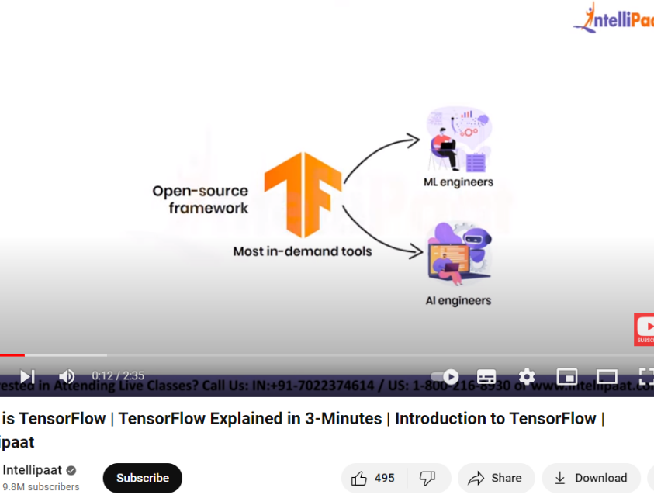
WATCH: What is TensorFlow | TensorFlow Explained in 3-Minutes
Follow link below to find out more:
https://www.youtube.com/watch?v=9NsfX9W80rw

Slide 35
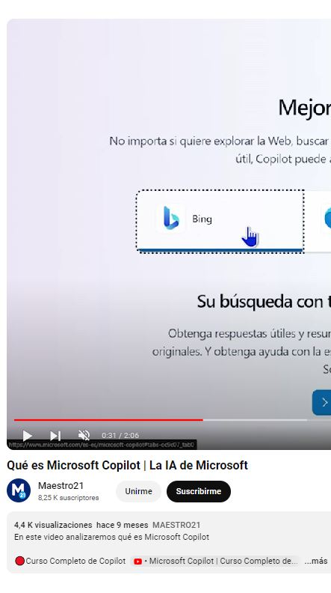
VÍDEO: Qué es Microsoft Copilot / La IA de Microsoft
HAz click en el enlace para aprender más :
Qué es Microsoft Copilot | La IA de Microsoft

Slide 36
INSTRUCCIONES
Configurar estaciones interactivas donde los participantes puedan interactuar con cada tipo de tecnología.
Los facilitadores proporcionarán escenarios del mundo real para cada herramienta, guiando a los participantes a través de simulaciones o demostraciones en vivo sobre cómo aplicar estas tecnologías en sus negocios.
Actividad: Demostraciones interactivas de herramientas digitales.

Slide 37
EJEMPLOS PRÁCTICOS
Estación de Computación en la Nube: Los participantes simulan la configuración de una oficina virtual en Google Cloud, centrándose en la seguridad de los datos y la eficiencia energética.
Estación de IoT: Utilizar un modelo virtual de un edificio inteligente equipado con soluciones de IoT de Cisco para gestionar y reducir el consumo de energía.
Estación de IA: Los participantes utilizan TensorFlow para analizar datos de clientes de un entorno minorista simulado con el fin de predecir tendencias de compra y gestionar el inventario de manera sostenible.

Slide 38

9.4 SOLUCIONES DE SOFTWARE DE CÓDIGO ABIERTO O DE BAJO COSTO

Slide 39

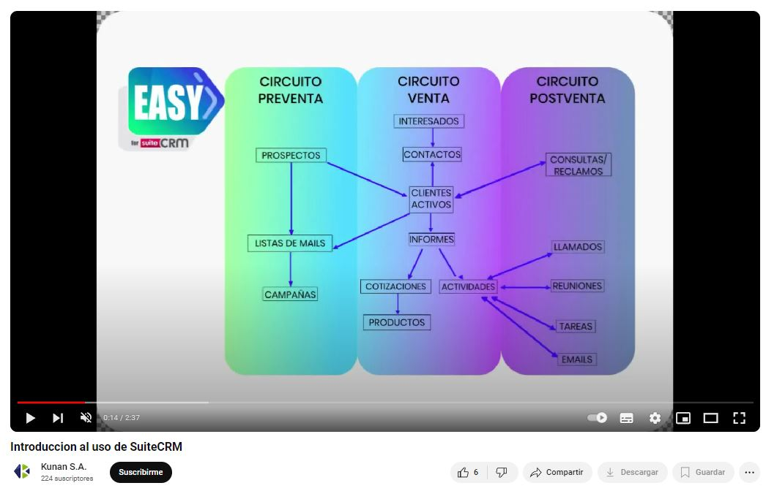
Gestión de Relaciones con Clientes (CRM)
SuiteCRM es una solución de CRM de código abierto que permite a las empresas gestionar el soporte al cliente, las interacciones y las conexiones, mejorando el servicio al cliente y la sostenibilidad en las comunicaciones.
Visita > Sitio web de SuiteCRM
Ver > Introducción a SuiteCRM

Slide 40
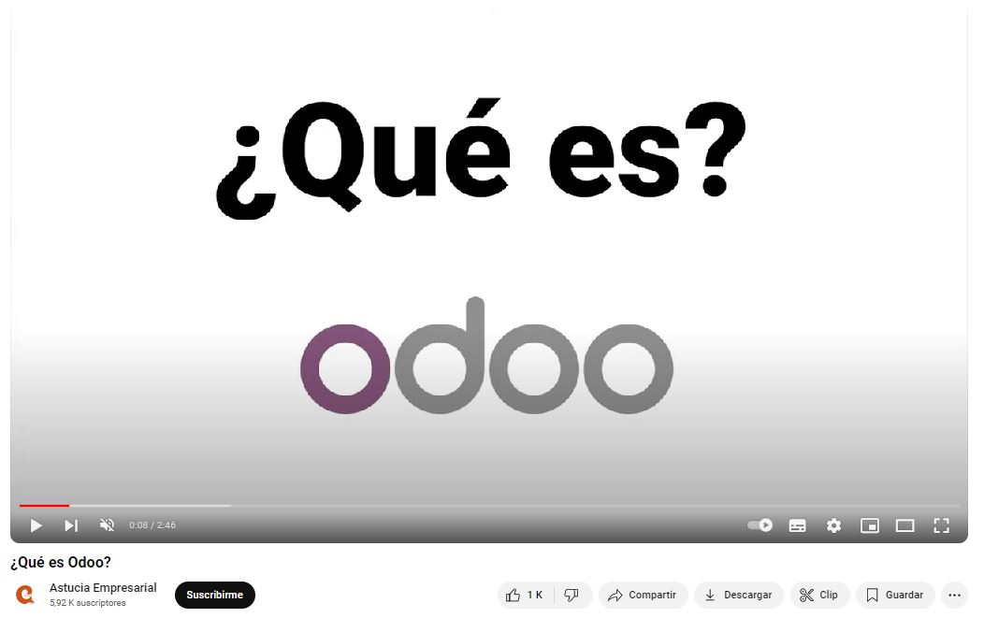
Gestión de Relaciones con Clientes (CRM)
Odoo es una suite integral de aplicaciones empresariales que incluye características de ERP y CRM, con un enfoque específico en la modularidad y la personalización, adecuada para gestionar diversas operaciones comerciales de manera sostenible.
Visitar > Sitio web de Odoo
Ver > ¿Qué es Odoo?

Slide 41
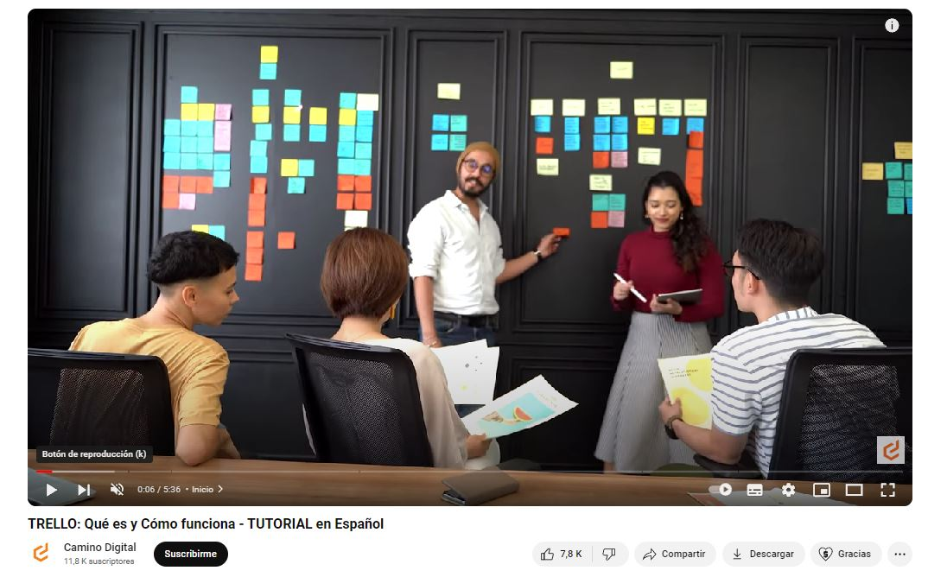
Gestión de proyecto
Trello es una herramienta flexible y de bajo costo para gestionar proyectos y flujos de trabajo, utilizando tableros y tarjetas que fomentan la organización y la eficiencia en los equipos.
Visitar > Sitio web de Trello
Ver > TRELLO: Qué es y Cómo funciona - TUTORIAL en Español

Slide 42
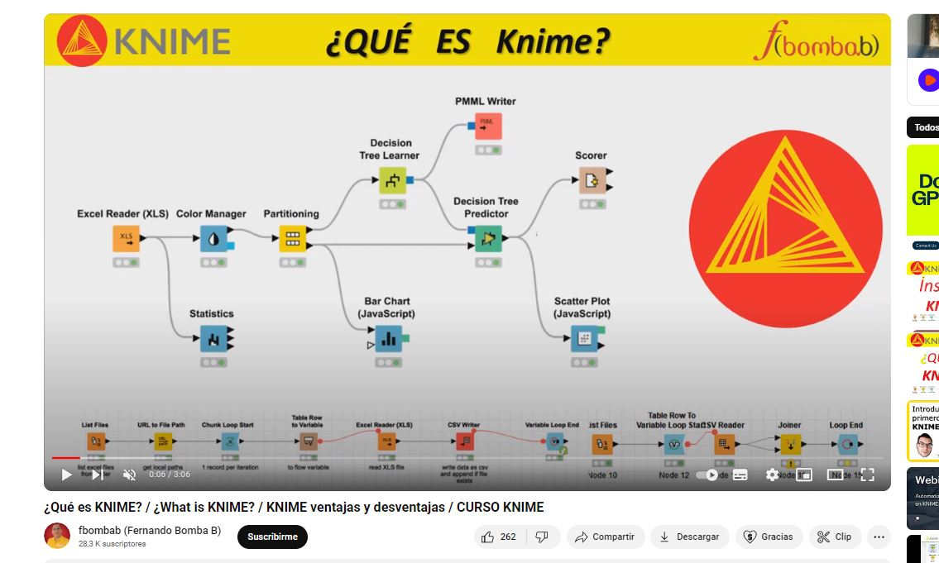
Análisis de datos
KNIME es una plataforma de código abierto para análisis de datos, informes e integración que permite a las empresas aprovechar los datos para tomar decisiones sostenibles.
Visitar > Sitio web de KNIME
Ver > ¿Qué es KNIME?

Slide 43

Instrucciones para el uso de estas herramientas.
Visita el sitio web oficial del software.
Regístrate o crea una cuenta gratuita si está disponible, o elige un período de prueba para funciones premium.
Descarga el software necesario o accede a la plataforma en línea.
Familiarízate con los manuales de usuario o guías de inicio rápido que generalmente están disponibles en la página de ayuda del software.
Explora las funciones básicas a través de videos introductorios o guías interactivas proporcionadas dentro del software o en foros comunitarios.

Slide 44

Usos específicos en materia de SOSTENIBILIDAD
CRM (SuiteCRM): Utiliza los datos de clientes para rastrear y analizar las tendencias de compra relacionadas con productos o servicios sostenibles.
ERP (Odoo): Implementa módulos de inventario y cadena de suministro para optimizar el uso de recursos y minimizar desperdicios.
Gestión de Proyectos (Trello): Configura tableros para monitorear objetivos y proyectos de sostenibilidad, como iniciativas de reducción de residuos o campañas de marketing verde.
Análisis de Datos (KNIME): Utiliza análisis para evaluar el impacto ambiental y los indicadores de rendimiento en sostenibilidad.

Slide 45
Actividad: Sesiones en vivo o tutoriales para el uso de software específico.
Facilitar el aprendizaje práctico y la aplicación de herramientas digitales que puedan ayudar a mejorar las prácticas de sostenibilidad en las microempresas.
Demostraciones en Vivo: Webinarios programados donde expertos demuestran el uso de soluciones de software específicas. Estas sesiones incluyen ejemplos en tiempo real centrados en características que apoyan la sostenibilidad.
Tutoriales Interactivos
Tutoriales paso a paso sobre la configuración y el uso de software para procesos enfocados en la sostenibilidad. Los participantes pueden seguir el tutorial en sus propios dispositivos y hacer preguntas en tiempo real.

Slide 46
Actividad: Sesiones en vivo o tutoriales para el uso de software específico.
ACERCA DE LAS SESIONES:
SuiteCRM: Gestionar relaciones con clientes sostenibles e integrar iniciativas ecológicas en campañas de marketing.
Odoo: Optimizar operaciones para reducir residuos y mejorar la eficiencia energética dentro de los módulos de ERP.
Trello: Organizar proyectos de sostenibilidad, rastrear el progreso y colaborar entre equipos.
KNIME: Analizar datos para impulsar la sostenibilidad en las decisiones empresariales e informar sobre métricas de impacto ambiental.

Slide 47
9.5 DESARROLLO DE UN PLAN DE SOSTENIBILIDAD DIGITAL

Slide 48
Plantilla del Plan de Sostenibilidad Digital
Introducción: Visión general de los objetivos empresariales relacionados con la sostenibilidad.
Análisis del Estado Actual: Evaluación de las prácticas digitales y de sostenibilidad actuales.
Objetivos: Objetivos específicos de sostenibilidad a alcanzar mediante soluciones digitales.
Estrategia y Acciones: Acciones detalladas para lograr cada objetivo, especificando las herramientas y prácticas digitales que se utilizarán.
Métricas y Monitoreo: KPIs para rastrear el progreso y herramientas para monitorear estas métricas.
Revisión y Adaptación: Pasos para revisiones regulares y adaptaciones basadas en las métricas de rendimiento.
Notes:
Mighty Bytes, Tim Frick, Digital Sustainability: How to Get Started Today https://www.mightybytes.com/blog/digital-sustainability/
Bain and Company, James Anderson and Greg Caimi, (Jan 2022) A Three-Part Game Plan for Delivering Sustainability Digitally: https://www.bain.com/insights/a-three-part-game-plan-for-delivering-sustainability-digitally/

Slide 49

Evaluar Necesidades y Oportunidades: Comienza por comprender dónde las herramientas digitales pueden mejorar de manera más efectiva la sostenibilidad (por ejemplo, gestión de energía, eficiencia de recursos, compromiso del cliente).
Establecer Metas Realistas: Basado en las capacidades de la empresa y las necesidades de sostenibilidad, establece metas alcanzables y medibles.
Planificar la Integración: Describe cómo se integrarán las herramientas digitales en los procesos comerciales existentes o qué nuevos procesos serán necesarios.
Definir el Éxito: Establece métricas claras o KPIs para medir el éxito de las estrategias digitales implementadas en términos de sostenibilidad.
Instrucciones para crear un Plan de Sostenibilidad Digital
Notes:
Mighty Bytes, Tim Frick, Digital Sustainability: How to Get Started Today https://www.mightybytes.com/blog/digital-sustainability/
Bain and Company, James Anderson and Greg Caimi, (Jan 2022) A Three-Part Game Plan for Delivering Sustainability Digitally: https://www.bain.com/insights/a-three-part-game-plan-for-delivering-sustainability-digitally/

Slide 50
Consideraciones Clave para Desarrollar un Plan de Sostenibilidad Digital
PRESUPUESTO
Planificar los costos iniciales y los gastos continuos de la adopción de herramientas digitales, incluyendo suscripciones de software, inversiones en hardware y capacitación.
Considerar los ahorros potenciales y los retornos de la inversión derivados de una mayor eficiencia y de las iniciativas de sostenibilidad.
NEGOCIO Y ÁMBITO
Adapta el uso de herramientas digitales al tamaño y ámbito del negocio; las empresas más pequeñas pueden necesitar soluciones más escalables y flexibles.
Considera el impacto de las implementaciones digitales en todas las partes interesadas, incluidos empleados, clientes y proveedores.
CARACTERÍSTICAS DE LA INDUSTRIA
Refleja las regulaciones y estándares específicos de la industria relacionados con la sostenibilidad y el uso de datos digitales.
Identifica herramientas digitales específicas de la industria que podrían mejorar la sostenibilidad (por ejemplo, tecnologías de agricultura de precisión para negocios agrícolas).
Notes:
Mighty Bytes, Tim Frick, Digital Sustainability: How to Get Started Today https://www.mightybytes.com/blog/digital-sustainability/
Bain and Company, James Anderson and Greg Caimi, (Jan 2022) A Three-Part Game Plan for Delivering Sustainability Digitally: https://www.bain.com/insights/a-three-part-game-plan-for-delivering-sustainability-digitally/

Slide 51
Actividad: Redacción de un Plan de Sostenibilidad Digital, con Revisión y debate.
El OBJETIVO es facilitar la aplicación práctica del contenido del módulo, permitiendo que los participantes redacten sus propios planes de sostenibilidad digital y luego refine estos planes en base a las perspectivas de sus compañeros.
Sesión de Redacción
Los participantes utilizan la plantilla proporcionada para redactar su plan de sostenibilidad digital, considerando su contexto empresarial específico.
Los facilitadores ofrecen apoyo y recursos, como ejemplos de iniciativas exitosas de sostenibilidad digital y acceso a software de planificación.
Actividad: Redacción de un plan de sostenibilidad digital, con revisión y debate

Slide 52
Sesión de Revisión
Los participantes intercambian sus planes redactados con un compañero para su revisión. Los compañeros proporcionan retroalimentación constructiva enfocándose en la viabilidad, la integridad y la integración de las herramientas digitales.
Los facilitadores supervisan el intercambio para garantizar que se brinde retroalimentación constructiva y útil.
Revisión y Finalización
Los participantes revisan sus planes en base a la retroalimentación recibida.
Presentan los planes finales al grupo para recibir sugerencias para mejorar el plan.
Actividad: Redacción de un plan de sostenibilidad digital, con revisión y debate

Slide 53
Hay un camino hacia la sostenibilidad.
Es un camino que podría conducir a un futuro mejor para toda la vida en la Tierra.
David Attenborough

Slide 54
03
Casos Prácticos

Slide 55
Mejorando la Sostenibilidad a través de Herramientas Digitales:
Un Estudio sobre una Cervecería Austriaca
Una vez una cervecería tradicional de propiedad familiar ubicada en el corazón de Austria, la Cervecería Austríaca enfrentaba una creciente presión por parte de las regulaciones ambientales y de los consumidores concienciados con el medio ambiente.
La dirección sabía que era hora de un cambio y se embarcó en un viaje para integrar la sostenibilidad en sus operaciones comerciales.
La herramienta elegida para esta transformación fue el Cuadro de Mando Integral de Sostenibilidad (SBSC), una solución digital diseñada para alinear sus objetivos de sostenibilidad con su estrategia empresarial.

Slide 56

La cervecería operaba en un entorno cada vez más regulado donde los consumidores exigían productos más sostenibles.
Los métodos tradicionales de gestión de la sostenibilidad estaban resultando inadecuados, y la cervecería enfrentaba varios problemas clave.
Problemas Clave:
La falta de datos en tiempo real sobre el rendimiento ambiental dificultaba la medición y gestión del impacto.
La integración de los objetivos de sostenibilidad con la estrategia empresarial general era un desafío.
Recursos limitados y escasa experiencia en iniciativas de sostenibilidad integrales.
El desafío de la sostenibilidad

Slide 57
Implementación del Cuadro de Mando Integral de Sostenibilidad (SBSC)
El Punto de Inflexión
La cervecería decidió adoptar el SBSC para gestionar y medir sus esfuerzos de sostenibilidad.
Esta herramienta digital les permitió integrar indicadores de desempeño ambiental, social y económico en sus operaciones.
Componentes Clave
Se establecieron métricas para el consumo de energía, la reducción de residuos y la huella de carbono.
Se fijaron objetivos de rendimiento y puntos de referencia para guiar su camino hacia la sostenibilidad.
El monitoreo y los informes regulares se facilitaron a través de paneles digitales, proporcionando datos e información en tiempo real.

Slide 58
Proceso de implementación y herramientas digitales
El SBSC se integró con los sistemas de TI existentes de la cervecería, lo que permitió la recolección y el análisis de datos en tiempo real. Se utilizó el análisis de datos para rastrear y analizar métricas de sostenibilidad, ayudando a identificar áreas de mejora.
Los empleados participaron en el proceso a través de programas de formación, fomentando una cultura de sostenibilidad.
Ejemplos de uso
Se implementaron procesos de elaboración de cerveza energéticamente eficientes, lo que redujo el consumo general de energía.
Se pusieron en marcha programas de reducción de desechos, mejorando las iniciativas de reciclaje y minimizando los desechos.
Se realizó un análisis exhaustivo de la huella de carbono, lo que dio lugar a estrategias de reducción específicas.

Slide 59
Resultados e Impacto en la Sostenibilidad
Celebrando el Éxito
La cervecería experimentó mejoras significativas en el seguimiento y gestión de su impacto ambiental.
Hubo una reducción notable en el consumo de energía y en la producción de residuos.
El cumplimiento de las regulaciones ambientales se fortaleció, mejorando su posición en el mercado.
Perspectivas Futuras
La cervecería continúa refinando su enfoque, realizando actualizaciones iterativas en el SBSC.
Los beneficios a largo plazo de la gestión integrada de la sostenibilidad son claros, con mejoras continuas en eficiencia y sostenibilidad.
El recorrido de la cervecería sirve como modelo para otras pymes, demostrando el potencial de las herramientas digitales para impulsar un crecimiento sostenible.

Slide 60
WebWorks, Belfast, Irlanda del Norte: Cómo el Software de Gestión de Proyectos Mejoró la Sostenibilidad
Conoce a WebWorks, una pequeña empresa de diseño web situada en el corazón de Belfast, Irlanda del Norte. Con solo cinco empleados apasionados, esta microempresa estaba ansiosa por minimizar su huella ambiental, pero luchaba con ineficiencias y desperdicios.
A pesar de sus mejores esfuerzos, WebWorks encontró difícil rastrear sus iniciativas de sostenibilidad. El alto consumo de energía, la mala gestión de recursos y la falta de coordinación entre los miembros del equipo eran obstáculos significativos.

Slide 61
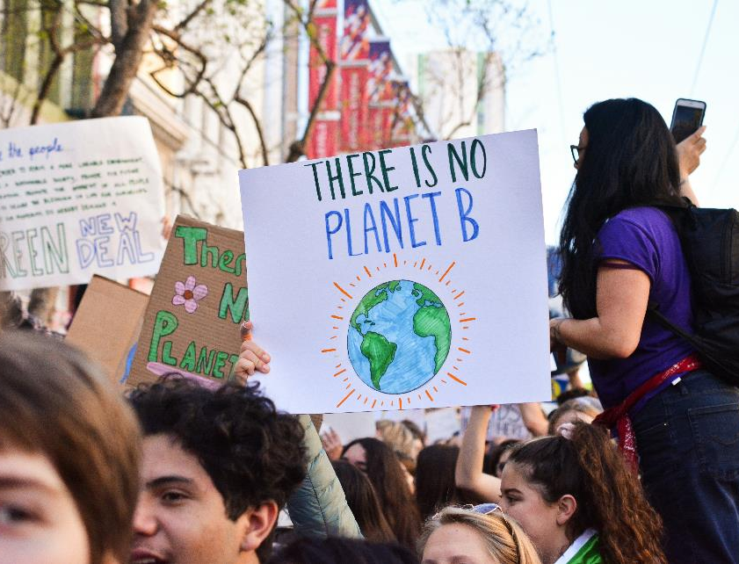
Los problemas de WebWorks
Desperdicio de Recursos: Uso excesivo de electricidad y suministros de oficina.
Ineficiencia Energética: Dispositivos encendidos, consumiendo energía innecesariamente.
Problemas de Coordinación: Esfuerzos desconectados en proyectos de sostenibilidad.
Falta de Metas Claras: Ausencia de objetivos concretos para reducir el impacto ambiental.
Problemas Cotidianos
El equipo a menudo se encontraba abrumado por montones de papel desperdiciado, y las luces de la oficina se dejaban encendidas con frecuencia durante la noche. La falta de un enfoque unificado significaba que sus iniciativas ecológicas estaban desarticuladas y eran menos efectivas.

Slide 62
Punto de Inflexión con el Software de Gestión de Proyectos
Frustrados y ansiosos por encontrar una solución, el equipo descubrió Trello, una herramienta de gestión de proyectos conocida por su simplicidad y efectividad.
Pasos para la Implementación
Establecimiento de Metas: La primera tarea fue establecer metas de sostenibilidad claras y alcanzables, como reducir el uso de papel en un 30%.
Creación de Proyectos: Configuraron proyectos específicos dentro de Trello para cada iniciativa ecológica, como "Ahorro de Energía" y "Reducción de Residuos".
Asignación de Tareas: Las tareas se asignaron a los miembros del equipo, con plazos y descripciones detalladas para asegurar la responsabilidad.
Monitoreo del Progreso: Las revisiones regulares y el seguimiento del progreso se convirtieron en una rutina, asegurando que todos se mantuvieran en el camino correcto.

Slide 63
EcoFresh Organics, una micro empresa ubicada en Copenhague, Dinamarca, se especializa en la entrega de alimentos orgánicos. Con un equipo de seis empleados dedicados, EcoFresh estaba apasionada por la sostenibilidad, pero necesitaba un impulso en eficiencia para reducir aún más su huella ambiental.
EcoFresh enfrentaba desafíos en la gestión de su cadena de suministro, la reducción de residuos alimentarios y la optimización de las rutas de entrega. Sabían que, para lograr sus objetivos ecológicos, debían adoptar tecnología innovadora.
Sostenibilidad Potenciada por la IA: Transformando EcoFresh Organics

Slide 64
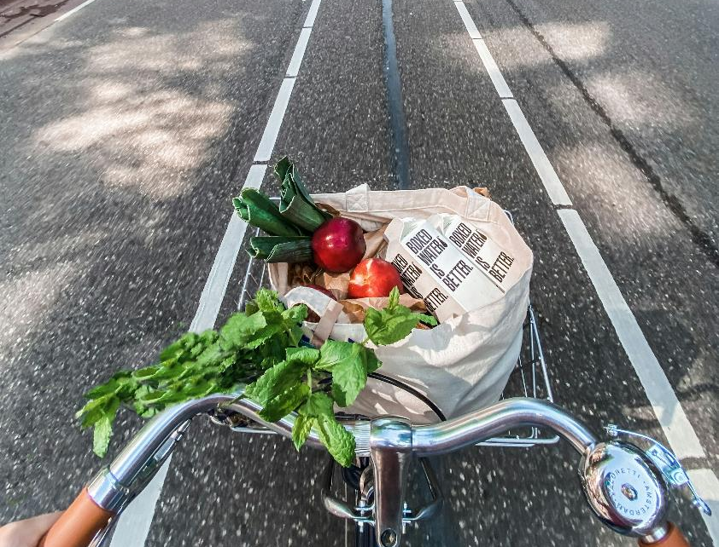
Los problemas de EcoFresh Organics
Desperdicio de Alimentos: El exceso de inventario conducía a grandes cantidades de productos en mal estado.
Rutas de Entrega Ineficientes: Los camiones de entrega a menudo tomaban rutas más largas, aumentando el consumo de combustible.
Gestión de la Cadena de Suministro: La dificultad para predecir la demanda provocaba escasez o excedentes.
Procesos Manuales: Muchas operaciones se manejan de forma manual, lo que provocaba errores e ineficiencias.
El almacén de EcoFresh a menudo estaba lleno de productos no vendidos, y los conductores de entrega pasaban demasiado tiempo en la carretera. El equipo dedicaba horas a rastrear manualmente el inventario y los pedidos, lo que resultaba en errores y desperdicios.

Slide 65
Punto de Inflexión con la Inteligencia Artificial
En su búsqueda de una solución, EcoFresh recurrió a la inteligencia artificial, implementando un sistema impulsado por IA para optimizar sus operaciones.
Pasos para la Implementación:
Gestión de Inventario Potenciada por IA: Los algoritmos de IA predecían la demanda basándose en datos históricos y tendencias, asegurando niveles de stock óptimos.
Optimización de Rutas: El software de IA calculaba las rutas de entrega más eficientes, ahorrando tiempo y combustible.
Sistema de Pedidos Automatizado: El sistema de IA realizaba automáticamente pedidos a los proveedores según la demanda prevista.
Monitoreo en Tiempo Real: La IA proporcionaba información en tiempo real sobre los niveles de inventario, el estado de las entregas y las operaciones en general.

Slide 66

Beneficios inmediatos
Reducción de Desperdicio de Alimentos: La previsión de demanda precisa redujo el desperdicio de alimentos en un 50%.
Eficiencia de Combustible: Las rutas optimizadas disminuyeron el consumo de combustible en un 30%.
Operaciones Optimizadas: Los sistemas automatizados disminuyeron la carga de trabajo manual y los errores.
Sostenibilidad Mejorada: En general, la huella de carbono de la empresa se redujo significativamente.

Slide 67

Resultados de la mejoras
Ahorros de costes: EcoFresh ahorró aproximadamente €2,000 anuales en combustible y redujo los costos relacionados con el desperdicio.
Mejoras en la Eficiencia: Los tiempos de entrega mejoraron en un 25%, aumentando la satisfacción del cliente.
Huella de Carbono: La huella de carbono se redujo en un 35% en seis meses.
Al integrar la IA, EcoFresh Organics mejoró drásticamente su eficiencia y sostenibilidad. La tecnología no solo optimizó las operaciones, sino que también fomentó un modelo de negocio más ecológico.
ChatGPT puede cometer errores. Considera verificar la información importante.

Slide 68
04
EVALUACIÓN

Slide 69
Pregunta 1
¿Cuál es un beneficio principal de adoptar tecnologías digitales en las prácticas de sostenibilidad para microempresas?
Aumentar la carga de trabajo manual
Mejorar la eficiencia operativa
Disminuir el compromiso del cliente
Promover modelos de negocio tradicionales
Respuesta correcta: B. Mejorar la eficiencia operativa

Slide 70
Pregunta 2
¿Qué fomenta el marco de la Triple Línea de Fondo en las empresas?
Solo el rendimiento financiero
Solo la protección ambiental y el beneficio económico
Equidad social, protección ambiental y beneficio económico
Solo la satisfacción del cliente
Respuesta Correcta: C. Equidad social, protección ambiental y beneficio económico

Slide 71
Pregunta 3
¿Qué herramienta digital puede ayudar a reducir la huella de carbono de TI de una empresa mediante el uso de una infraestructura global de eficiencia energética?
A.Introducción manual de datos
B.Computación en la nube
C.Sistemas de archivo en papel
D.Aplicaciones de escritorio tradicionales
Respuesta correcta: B. Computación en la nube

Slide 72
Pregunta 4
¿Qué fomenta el marco de la Triple Línea de Fondo en las empresas?
Trello
Odoo
SuiteCRM
KNIME
Respuesta correcta: D. KNIME

Slide 73
Pregunta 5
¿Cuál es un primer paso crucial para crear un Plan de Sostenibilidad Digital?
Implementar herramientas digitales al azar
Evaluar las prácticas digitales y de sostenibilidad actuales
Ignorar las consideraciones presupuestarias
Evitar la participación de las partes interesadas
Respuesta correcta: B. Evaluar las prácticas digitales y de sostenibilidad actuales

Slide 74
05
TÉRMINOS CLAVE Y DEFINICIONES

Slide 75
Tecnología Digital: Una amplia gama de capacidades electrónicas—herramientas, sistemas y dispositivos—capaces de generar, almacenar y procesar datos.
Innovación Digital: La aplicación de tecnologías digitales para alterar significativamente las prácticas, modelos y productos comerciales.
Sostenibilidad: Desarrollo de prácticas que tienen beneficios ambientales, sociales y económicos a largo plazo.
Triple Línea de Fondo (TBL): Un marco de sostenibilidad que se centra por igual en la equidad social (Personas), la protección ambiental (Planeta) y el beneficio económico (Beneficio).
Economía Circular: Un sistema económico destinado a eliminar desperdicios y al uso continuo de recursos mediante la reestructuración de las operaciones para reutilizar recursos.

Slide 76
Computación en la Nube: Uso de recursos en línea en red en lugar de hardware físico y servidores locales.
Internet de las Cosas (IoT): Conexión de dispositivos físicos a través de Internet para recopilar e intercambiar datos.
Inteligencia Artificial (IA): Utiliza algoritmos y aprendizaje automático para analizar información, tomar decisiones y realizar tareas de manera más eficiente.
Gestión de Relaciones con Clientes (CRM): Sistemas utilizados para gestionar las interacciones de una empresa con clientes actuales y potenciales.

Slide 77
Planificación de Recursos Empresariales (ERP): Un tipo de software utilizado por organizaciones para gestionar actividades comerciales.
Reglamento de Divulgación de Finanzas Sostenibles (SFDR): Una regulación de la UE que exige a las empresas que divulguen cómo sus prácticas se alinean con la inversión sostenible.
Cuadro de Mando Sostenible (SBSC): Una herramienta digital diseñada para alinear los objetivos de sostenibilidad con la estrategia empresarial.

Slide 78
06
REFERENCIAS

Slide 79
James Lawless (Feb 2024) What Is Digital Sustainability? https://purplegriffon.com/blog/what-is-digital-sustainability
Dr Ruth Daly, How can digital help us become more environmentally sustainable? https://www.culturehive.co.uk/digital-heritage-hub/resource/planning/how-can-digital-help-us-become-more-environmentally-sustainable/
The Digital Europe Programme: https://digital-strategy.ec.europa.eu/en/activities/digital-programme
IBM “What is sustainability in business?” https://www.ibm.com/topics/business-sustainability#:~:text=Sustainability%20in%20business%20refers%20to,and%20governance%20(ESG)%20metrics.
Tech Target, Ben Lutkevich, ESG vs. CSR vs. sustainability: What's the difference? https://www.techtarget.com/whatis/feature/ESG-vs-CSR-vs-sustainability-Whats-the-difference.

Slide 80
Harvard Business School Online, Kelsey Miller (Dec 2020) The triple bottom line: what it is & why it’s important: https://online.hbs.edu/blog/post/what-is-the-triple-bottom-line
European Parliament, Circular economy: definition, importance and benefits: https://www.europarl.europa.eu/topics/en/article/20151201STO05603/circular-economy-definition-importance-and-benefits#:~:text=The%20circular%20economy%20is%20a,reducing%20waste%20to%20a%20minimum.
Steven Kane Curtis, Oksana Mont, Sharing economy business models for sustainability, Journal of Cleaner Production, Volume 266, 2020,
121519, ISSN 0959-6526, https://doi.org/10.1016/j.jclepro.2020.121519.
What is Product-as-a-Service (PaaS)? https://www.firmhouse.com/blog/what-is-product-as-a-service-paas
Yenugula, M., Sahoo, S & Goswami, S. (2024). Cloud computing for sustainable development: An analysis of environmental, economic and social benefits.Journal of Future Sustainability, 4(1), 59-66.

Slide 81
Earth 5R, Cloud Computing : Environmental Impacts And Sustainability: https://earth5r.org/environmental-benefits-cloud-computing/
McKinsey and Company, May 2024, What is the Internet of Things (IoT)? https://www.mckinsey.com/featured-insights/mckinsey-explainers/what-is-the-internet-of-things
Kelsie Anderson, (Jan 2024)IoT for Sustainability — How IoT is changing the world: https://telnyx.com/resources/iot-sustainability-solutions
Forbes, Jia Rizvi, 4 Ways Artificial Intelligence Is Making Companies More Efficient: https://www.forbes.com/sites/jiawertz/2024/01/16/4-ways-artificial-intelligence-is-making-companies-more-efficient/?sh=af8fc3e545ad
Sener, How can artificial intelligence help us to improve energy efficiency? https://www.group.sener/en/insights/how-can-artificial-intelligence-help-us-to-improve-energy-efficiency/
Mighty Bytes, Tim Frick, Digital Sustainability: How to Get Started Today https://www.mightybytes.com/blog/digital-sustainability/

Slide 82
McBride Sustainability, The Intersection of Digital Transformation and Sustainability: https://www.linkedin.com/pulse/intersection-digital-transformation-sustainability-9wsze/
Bain and Company, James Anderson and Greg Caimi, (Jan 2022) A Three-Part Game Plan for Delivering Sustainability Digitally: https://www.bain.com/insights/a-three-part-game-plan-for-delivering-sustainability-digitally/

Slide 83

GRACIAS
¿Alguna pregunta?
www.website.eu

